Slide 1
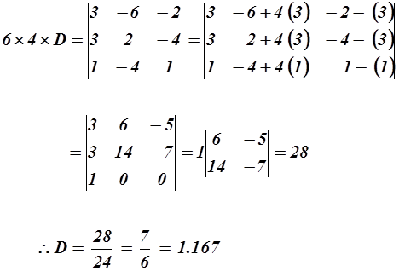
مثال/ ضع المحددة التالية في ابسط صورها ثم جد قيمتها:
الحـــــل
نضرب الصف الأول في 6 والصف الثاني في 4 ثم يتم ضرب العمود الأول في 4 وإضافته على العمود الثاني وأخيراً طرح العمود الأول من العمود الثالث فنجد أن:

Slide 2
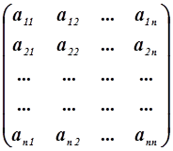
3-3-9 المصفوفة المرافقة: The Adjoint Matrix
إذا كانت A مصفوفة مربعة:
فإن المصفوفة المرتبطة للمصفوفة A هي المصفوفة البديلة لمصفوفة العوامل المرافقة للمصفوفة A ويرمز لها بالرمز adj. A فإذا كان A_{rc} هو العامل المرافق للعنصر a_{rc} (أي قيمة المحددة المكونة بحذف كل من الصف والعمود الذي يحتوى على العنصر a_{rc} مع أخذ الإشارة المناسبة حسب قاعدة الإشارات السابق شرحها في باب المحددات، أو بعبارة أخرى المحددة الصغرى للعنصر a_{rc} مع أخذ الإشارة المناسبة) فإن مصفوفة العوامل المرافقة B بنفس رتبة A ، وتكون:

Slide 3
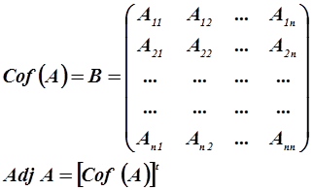
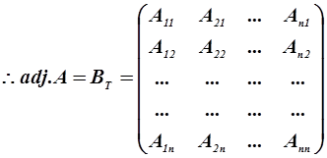
بالشكل التالي:

Slide 4
مثال/إوجد مصفوفة العوامل المرافقة ثم إوجد المصفوفة البديلة.
الحل//
العامل المرافق للعنصر a11 هو المحددة:
والعامل المرافق للعنصر a12 هو المحددة:

Slide 5
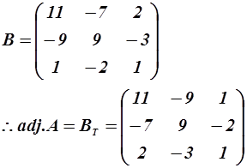
و هكذا....
وبذلك نحصل على مصفوفة العوامل المرافقة B ونجد أن:

